Slide 1

こんなことが起こった時、どのような制度が使えるでしょうか。
大学生活最後の思い出づくりに行ったスノボ旅行が、全ての始まりだった。
滑走中に転倒し、脊髄を損傷。医師から、一生車イスの生活になると言われた。
全身がしびれて痛み、いくら力を入れても体が動かない。
やっとの思いでつかんだ就職の内定も断るしかなかった。
頬を伝った悔し涙をぬぐうことさえ、できなかった。
最初は、体を起こすだけで、気分が悪くなった。
前は何気なくできていた動作が、途方もなく難しいものに思えた。
夢であってほしいと、何度も願った。
それでも必死にリハビリに励んだ。
ベッドからの起き上がり、車イスへの移動。
少しでも一人でできることを増やさなければならない。
退院の日が近づいている。生活のこと、仕事のこと。
この体でどうやって生きていけばいいのだろう。
かっ そう
てん とう
せき ずい
ほほ
くや
なみだ
なに げ
と ほう
はげ

Slide 2
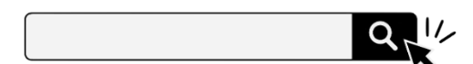
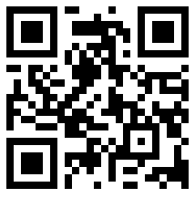

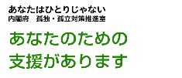
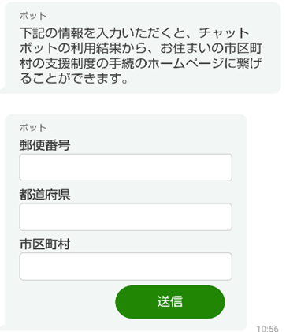
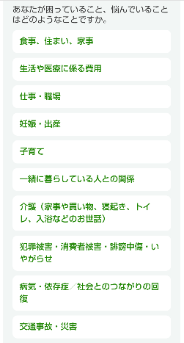
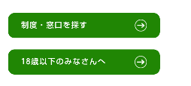
ワークシート
ストーリーのようなできごとが起こったときに使えそうな制度を調べてみましょう。
政府のウェブページを活用して、対応方法として使えそうな制度を二つ探して、制度名と制度の内容、対象者や申請先を書いてみましょう。
（ 年 組 番 氏名 ）
あなたはひとりじゃない 孤独・孤立対策ウェブサイト
（１） 制度名
制度の内容、対象者や申請先
（内閣府 孤独・孤立対策推進室）
いくつかの質問に答えていくことにより、状況に合った支援制度や相談窓口をチャットボットで探すことができます。
（QRコード）
（検索）
あなたはひとりじゃない
（URL）
https://www.notalone-cao.go.jp/
（２） 制度名
制度の内容、対象者や申請先
（画面イメージ）
誰にも頼れず、ひとりで悩みごとをかかえていませんか。
いくつかのご質問に答えていただくことにより、約150の支援制度や窓口の中から、あなたの状況に合った支援をチャットボットで探すことができます。
あなたのための支援をぜひご利用ください。
郵便番号を入力してみましょう
当てはまると思うものを１つ選んでタップしましょう
タップ

